Slide 1
Путешествие в страну Восходящего Солнца

Slide 2
Страной Восходящего Солнца
Назвали соседи ее.
Встает из-за моря здесь Солнце
Садится за горы оно.

Slide 3
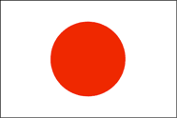
Флаг Японии Герб Японии

Slide 4
1. Форма государственного правления в Японии:
П) конституционная монархия
Р) абсолютная монархия
С) республика
2. По географическому положению Япония:
А) архипелаг
Б) остров
В) полуостров
3. Для Японии характерен:
С) равнинный рельеф
Р) горный рельеф
4. Для Японии характерен естественный прирост
Л) низкий
М) высокий

Slide 5
5. Япония-это государство:
А) однонациональное
Б) многонациональное
6. В Японии исповедуют:
М) синтоизм
Н) ислам
7. Выберите правильное утверждение:
Д) Япония богата минеральными ресурсами
Е) Япония бедна минеральными ресурсами
8. В промышленности Япония ориентируется на:
М) добывающие отрасли
Н) наукоёмкие отрасли
9. Социально-экономическое ядро страны – это:
Т) Тихоокеанский пояс
У) Периферический зона

Slide 6
Императорская семья
Акихито

Slide 7
Гора Фудзияма

Slide 8
Синконсэн

Slide 9
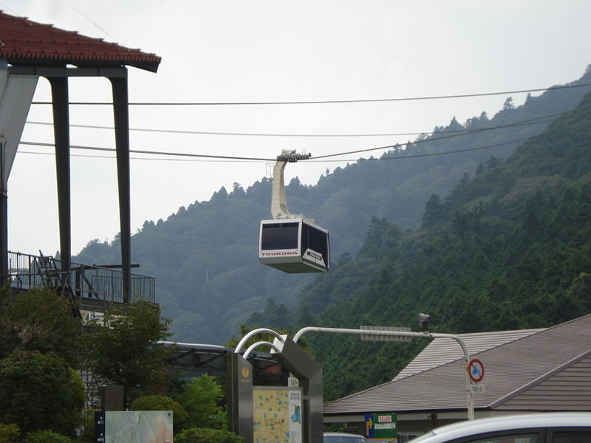
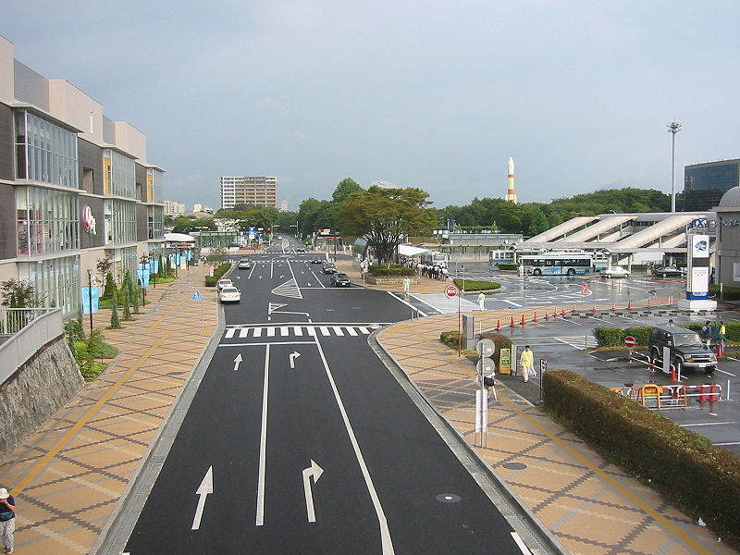
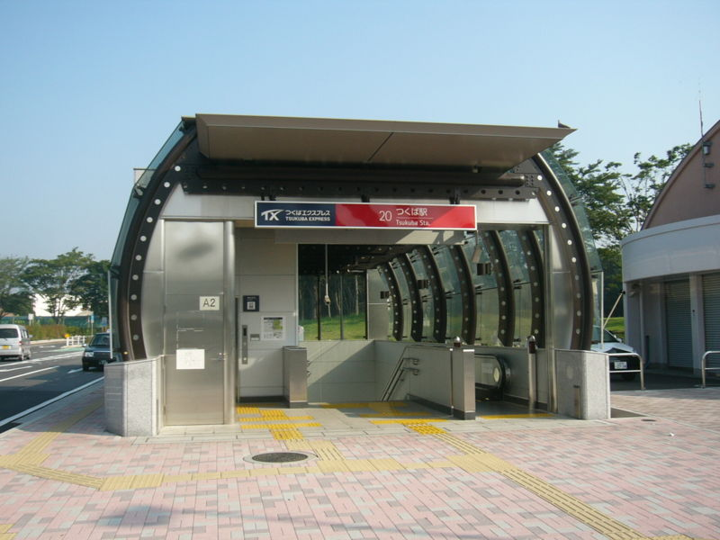
Цукуба

Slide 10
Toyota Avensis
Автомобильный концерн «Toyota»

Slide 11
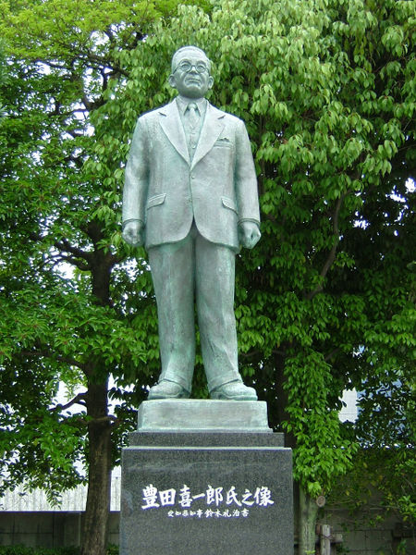
Кичиро Тойода

Slide 12
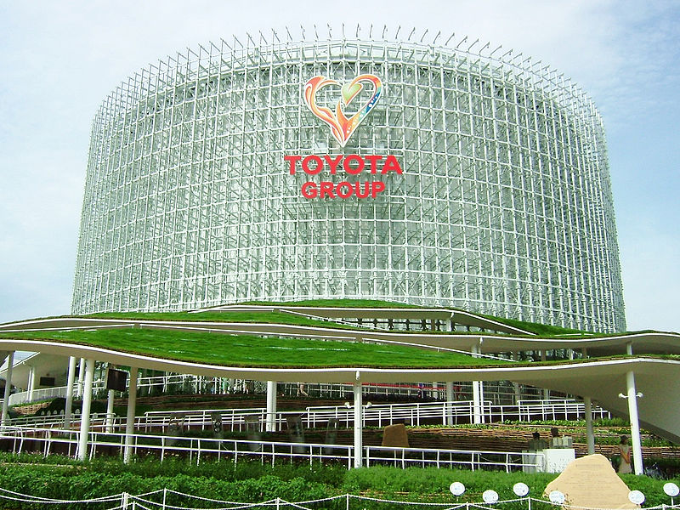
Главный офис «Toyota»

Slide 13
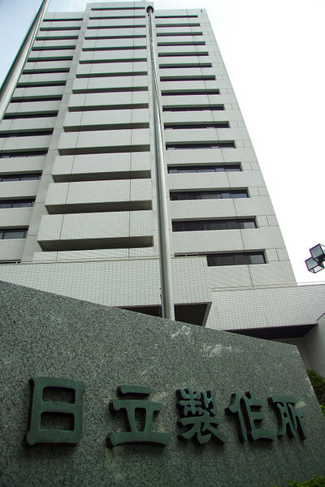
Хитачи

Slide 14
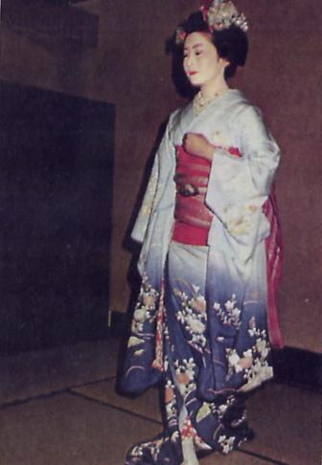
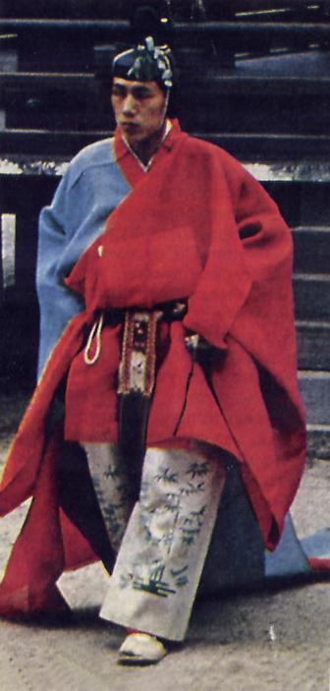
Кимоно

Slide 15
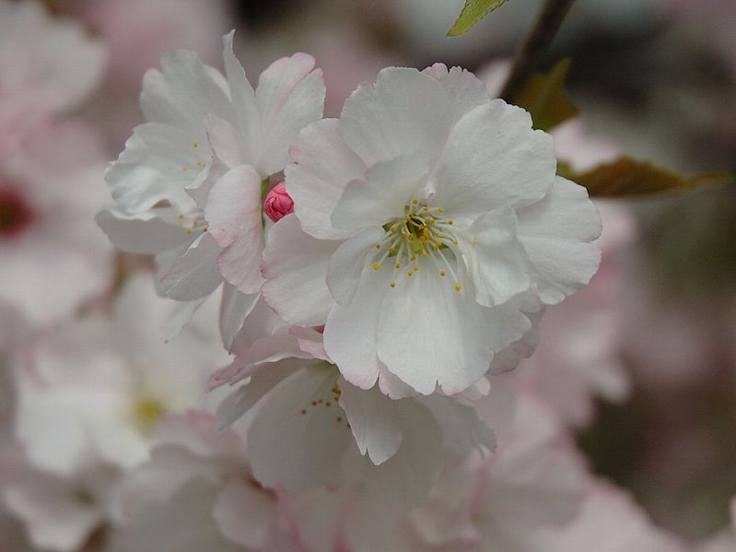
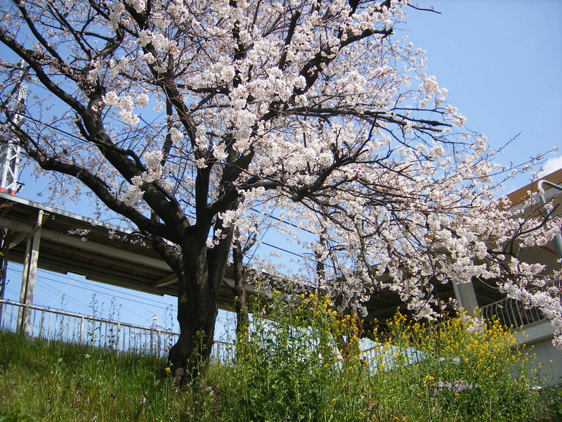
Сакура

Slide 16
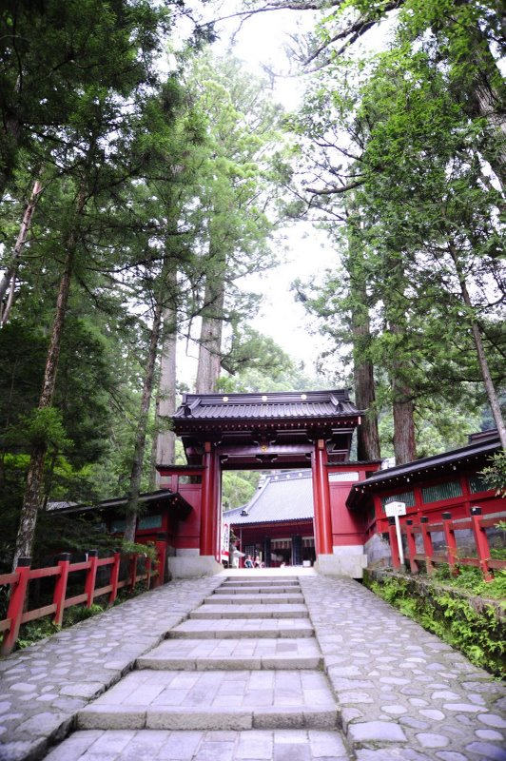
Никко

Slide 17
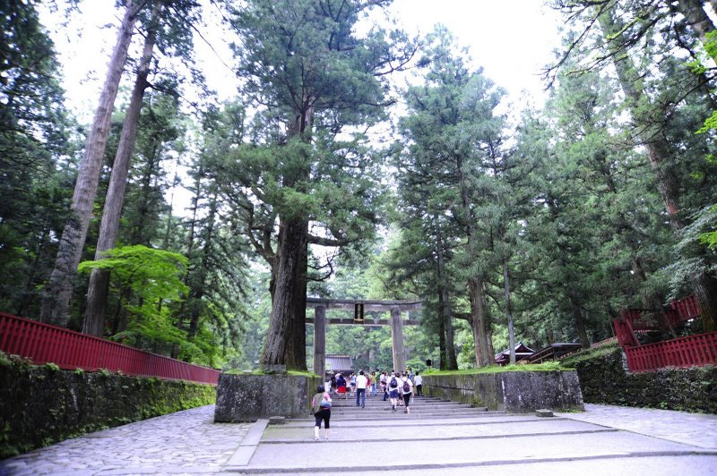
Никко

Slide 18
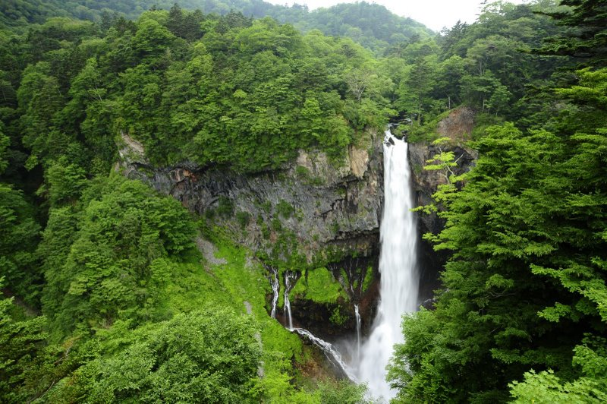
Никко

Slide 19
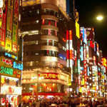
Добро пожаловать в Японию!

